Slide 1

Bé hãy tô màu theo mẫu

Slide 2
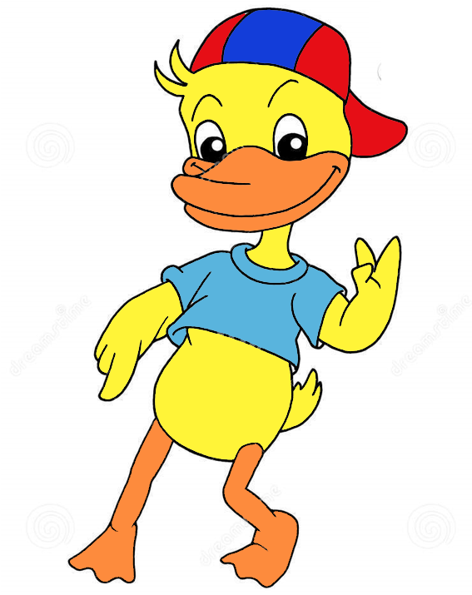
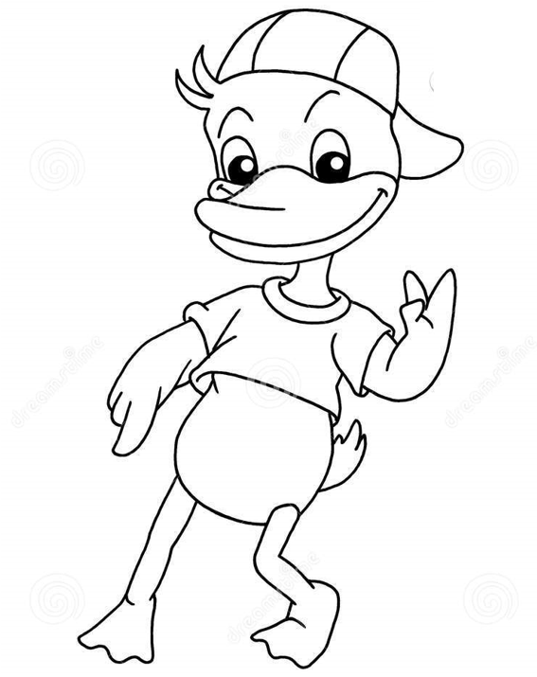
Bé tô màu giống với mẫu
Bé chọn màu cần tô

Slide 3
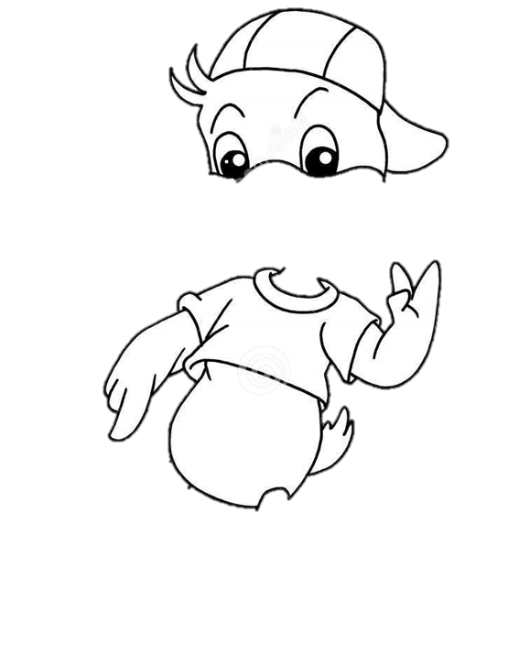

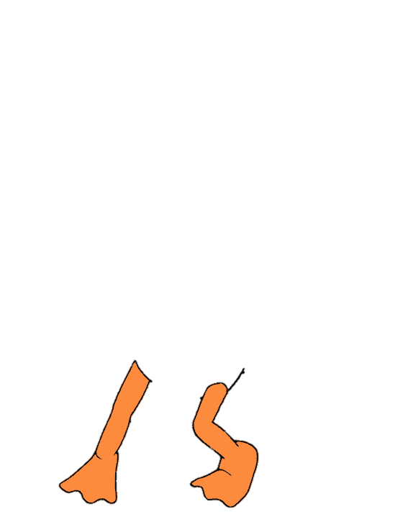

Slide 4


Slide 5


Slide 6


Slide 7

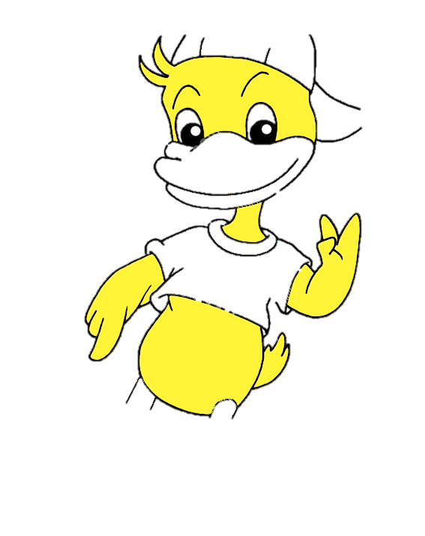

Slide 8
Chơi lại

Slide 9
Bé tô màu giống với mẫu
Bé chọn màu cần tô

